Slide 1
Imagen portada:
P. Érick Félix

Slide 2
LECTIO DIVINA – DOMINGO 19º T.O.
“ESTEN PREPARADOS”
Lucas 12,32-48
“ESTEN
PREPARADOS”
11 de Agosto 2019

Slide 3
Ambientación: Una lámpara encendida, un despertador; Frase: “Estén preparados”
“ESTEN PREPARADOS”

Slide 4
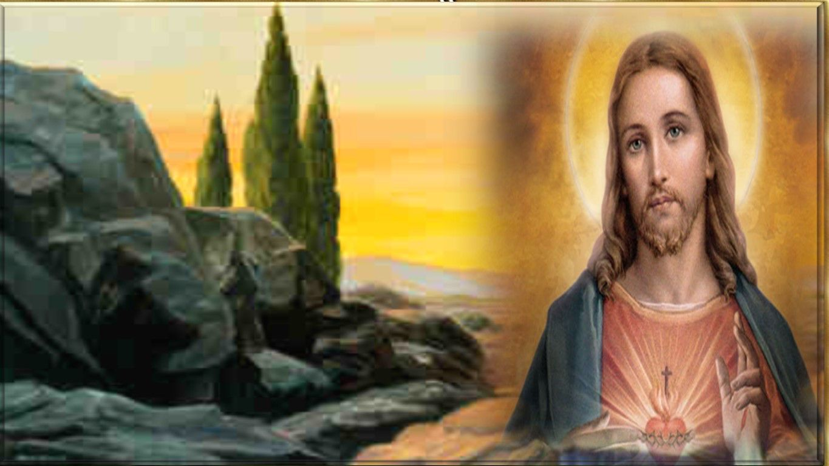
Hoy el Señor nos hablará, precisamente, de nuestra fe y de la vigilancia que hemos de tener para que nuestro encuentro con Dios no cause sorpresa, sino gozo. Que su presencia avive nuestra fe y nuestra esperanza.

Slide 5
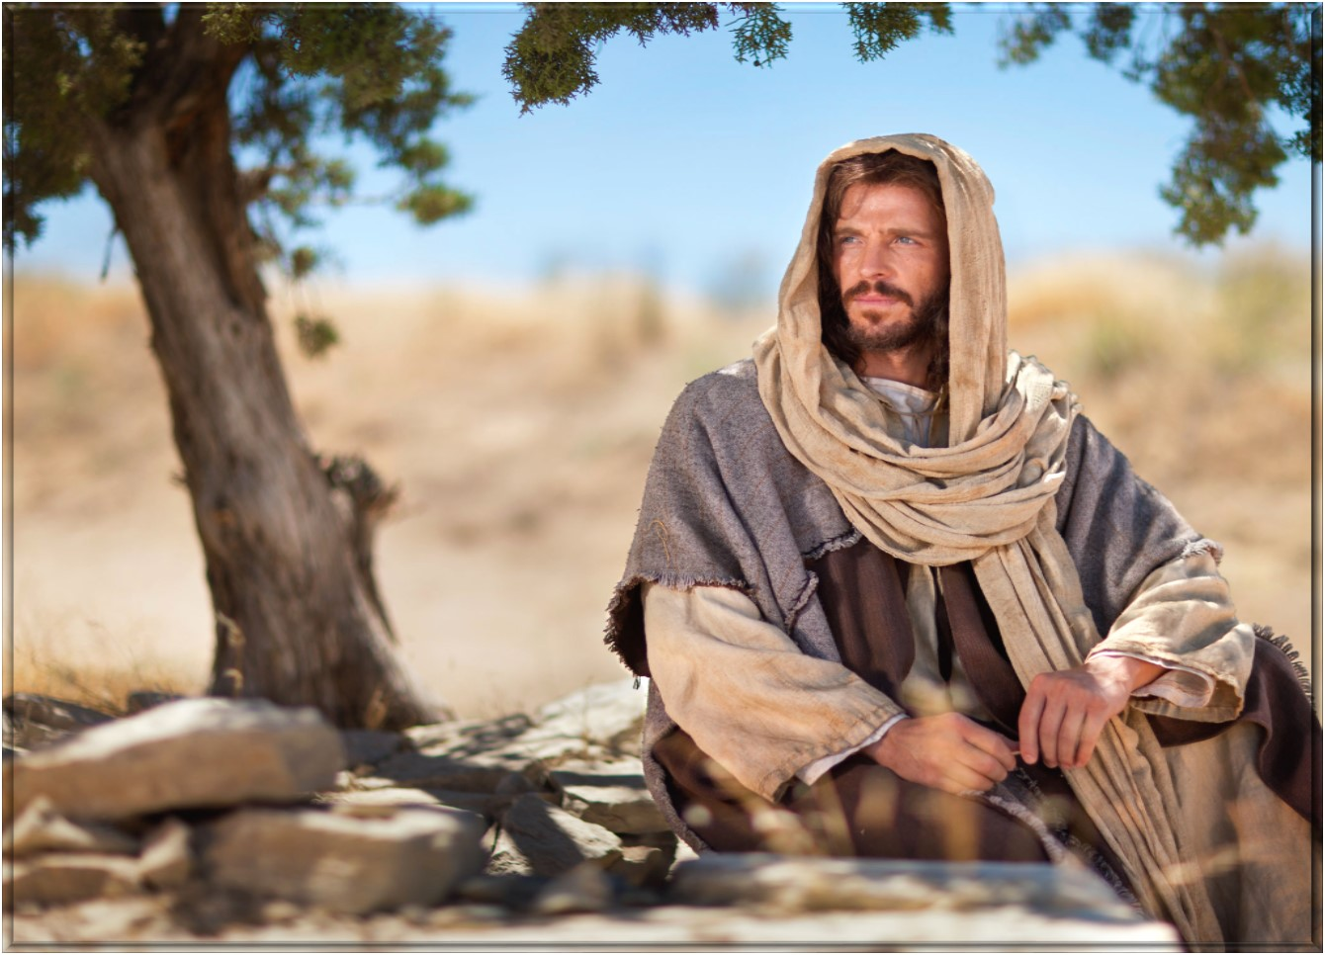
1. Oración inicial
Señor Jesús, al advertirnos sobre la necesidad de estar preparados, despiertos y atentos en espera de tu venida, te pedimos que al reflexionar tu Palabra nos demos cuenta de la necesidad de tener esas riquezas que sólo se adquieren abriendo el corazón al hermano, dándole la mano, siendo sensible y solidario con él.

Slide 6
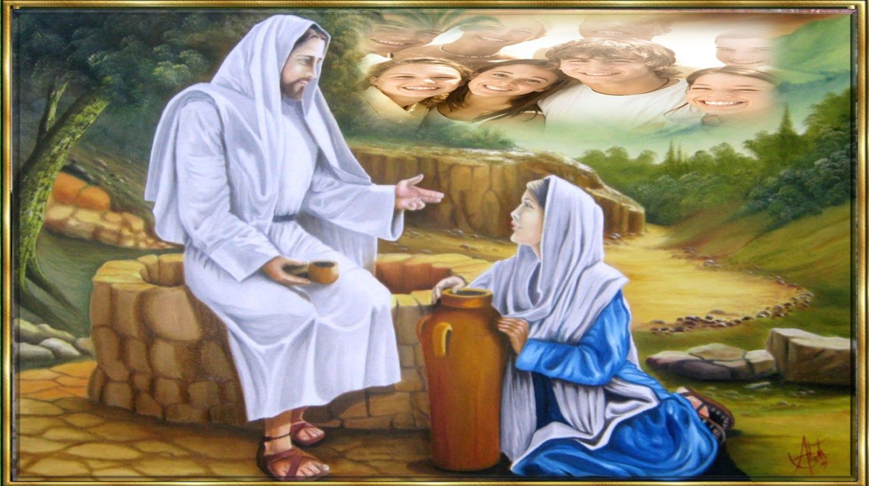
Ayúdame a ser consciente de la necesidad de vivir de acuerdo a tu Palabra, de que mi vida refleje mi fe en ti, buscando actualizar tu manera de ser y de actuar en mi relación con los demás, para estar atento a lo que me pides y quieres de mi. Que así sea.

Slide 7
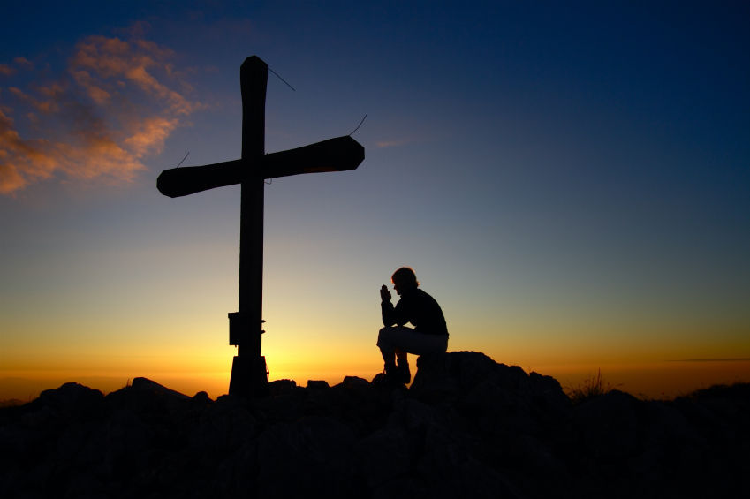
LECTIO
¿Qué dice el texto? Lc 12,32-48
Motivación:
El discípulo no puede afanarse por lo superfluo cuando ya es suya la gran riqueza: el Reino. Sin embargo, no podrá bajar ni un momento la guardia, sino que deberá mantenerse vigilante y despierto. Escuchemos:

Slide 8
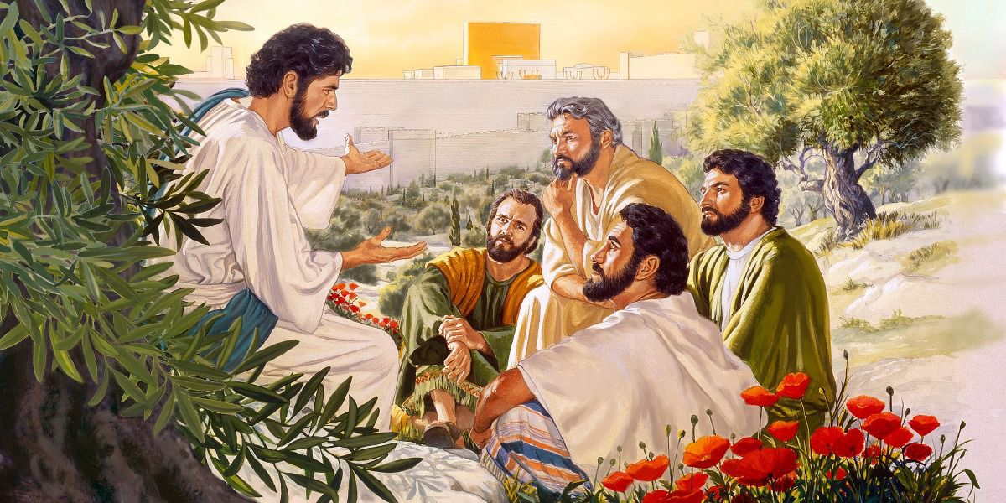
San Lucas 12, 32-48
En aquel tiempo, dijo Jesús a sus discípulos: "No temas, pequeño rebaño, porque el Padre de ustedes ha tenido a bien darles el reino.

Slide 9
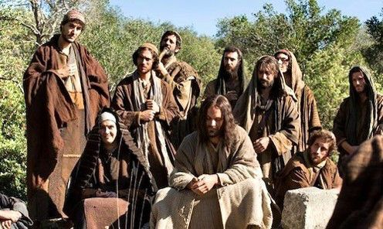
Vendan sus bienes y den limosna; consíganse bolsas que no se desgasten, y acumulen un tesoro inagotable en el cielo, donde no se acercan los ladrones ni destruye la polilla.

Slide 10
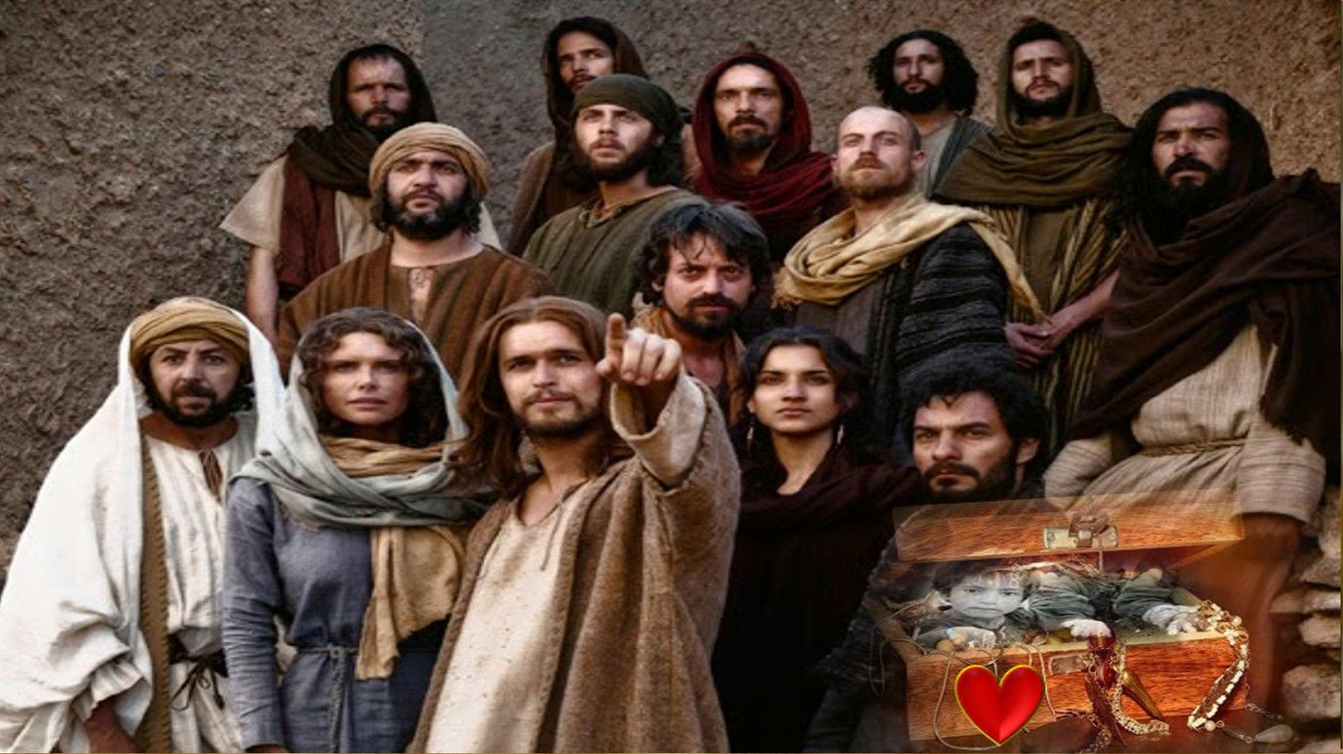
Porque allí donde tengan su tesoro, tendrán también su corazón.

Slide 11
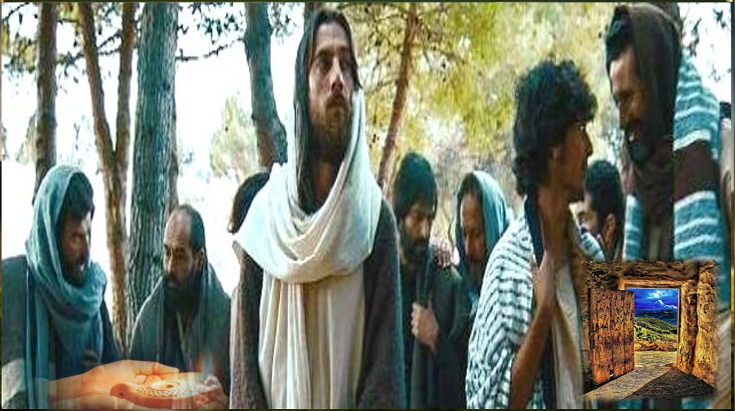
Tengan ceñida la cintura y encendidas las lámparas. Ustedes estén como los que aguardan a que su señor vuelva de la boda,
para abrirle apenas venga y llame.

Slide 12
Dichosos los criados a quienes el señor, al llegar, los encuentre despiertos; les aseguro que se ceñirá, los hará sentar a la mesa y los irá sirviendo. Y, si llega entrada la noche o de madrugada y los encuentra así, dichosos ellos.

Slide 13
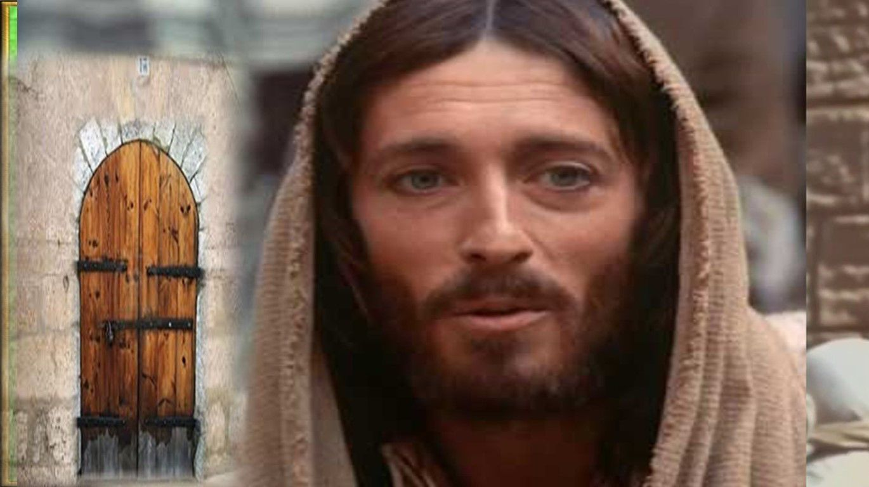
Comprendan que, si supiera el dueño de casa a qué hora viene el ladrón, no le dejaría asaltar su casa.
Lo mismo ustedes,
estén preparados, porque a la hora que menos piensen viene el Hijo del hombre."

Slide 14
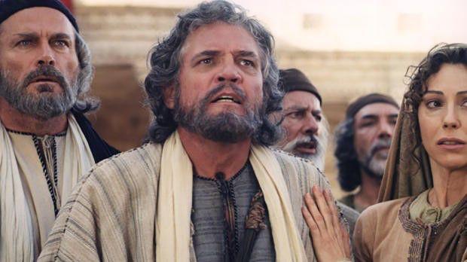
Pedro le preguntó:
-Señor, ¿has dicho esa parábola por nosotros o por todos?.

Slide 15
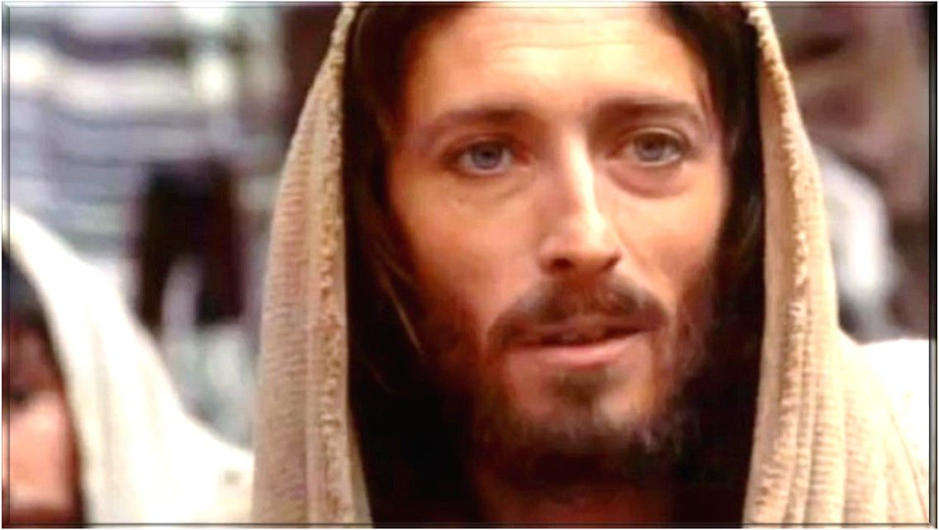
El Señor le respondió: "¿Quién es el administrador fiel y solícito a quien el amo ha puesto al frente de su servidumbre para que les reparta la ración de alimentos a sus horas?

Slide 16
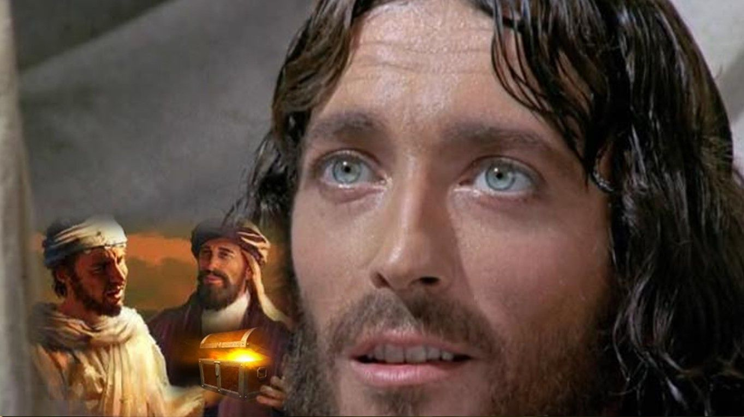
Dichoso el criado a quien su amo, al llegar, lo encuentre portándose así. Les aseguro que lo pondrá al frente de todos sus bienes.

Slide 17
Pero si el empleado piensa: "Mi Señor tarda en llegar", empieza a pegarles a los criados y a las criadas, y se pone a comer y beber y emborracharse, llegará el Señor de aquel criado el día y a la hora que menos lo espera y lo despedirá, condenándolo a la pena de los que no son fieles.

Slide 18
El criado que conoce la voluntad de su señor, pero no está preparado o no hace lo que él quiere, recibirá un castigo muy severo.
En cambio, el que, sin conocer esa voluntad, hace cosas reprobables, recibirá un castigo menor.

Slide 19
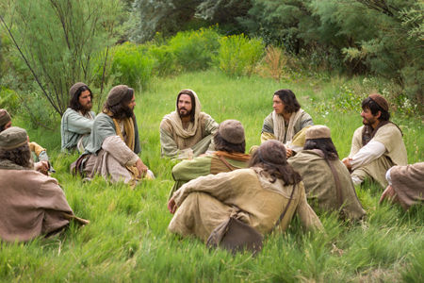
A quien se le dio mucho se le exigirá mucho; y quien se le confió mucho, se le pedirá mucho más”.
Palabra del Señor

Slide 20
Cada uno puede leer en voz alta el versículo que más le llamó la atención
Lc 12: 32-48 )
En aquel tiempo, dijo Jesús a sus discípulos: "No temas, pequeño rebaño, porque su Padre de ustedes ha tenido a bien darles el reino. Vendan sus bienes y den limosna; consíganse bolsas que no se desgasten, y acumulen un tesoro inagotable en el cielo, donde no se acercan los ladrones ni destruye la polilla. Porque allí donde tengan su tesoro, tendrán también su corazón. Tengan ceñida la cintura y encendidas las lámparas. Ustedes estén como los que aguardan a que su señor vuelva de la boda, para abrirle apenas venga y llame. Dichosos los criados a quienes el señor, al llegar, los encuentre despiertos; les aseguro que se ceñirá, los hará sentar a la mesa y los irá sirviendo. Y, si llega entrada la noche o de madrugada y los encuentra así, dichosos ellos. Comprendan que si supiera el dueño de casa a qué hora viene el ladrón, no le dejaría asaltar su casa. Lo mismo ustedes, estén preparados, porque a la hora que menos piensen viene el Hijo del hombre." Pedro le preguntó: "Señor, ¿has dicho esa parábola por nosotros o por todos?”.
El Señor le respondió: "¿Quién es el administrador fiel y solícito a quien el amo ha puesto al frente de su servidumbre para que les reparta la ración de alimentos a sus horas?
Dichoso el criado a quien su amo, al llegar, lo encuentre portándose así. Les aseguro que lo pondrá al frente de todos sus bienes. Pero si el empleado piensa: "Mi Señor tarda en llegar", y empieza a pegarles a los criados y a las criadas, y se pone a comer y beber y emborracharse, llegará el Señor de aquel criado el día y a la hora que menos lo espera y lo despedirá, condenándolo a la pena de los que no son fieles. El criado que conoce la voluntad de su señor, pero no está preparado o no hace lo que él quiere, recibirá un castigo muy severo. En cambio, el que, sin conocer esa voluntad, hace cosas reprobables, recibirá un castigo menor. A quien se le dio mucho se le exigirá mucho; y quien se le confió mucho, se le pedirá mucho más”.

Slide 21
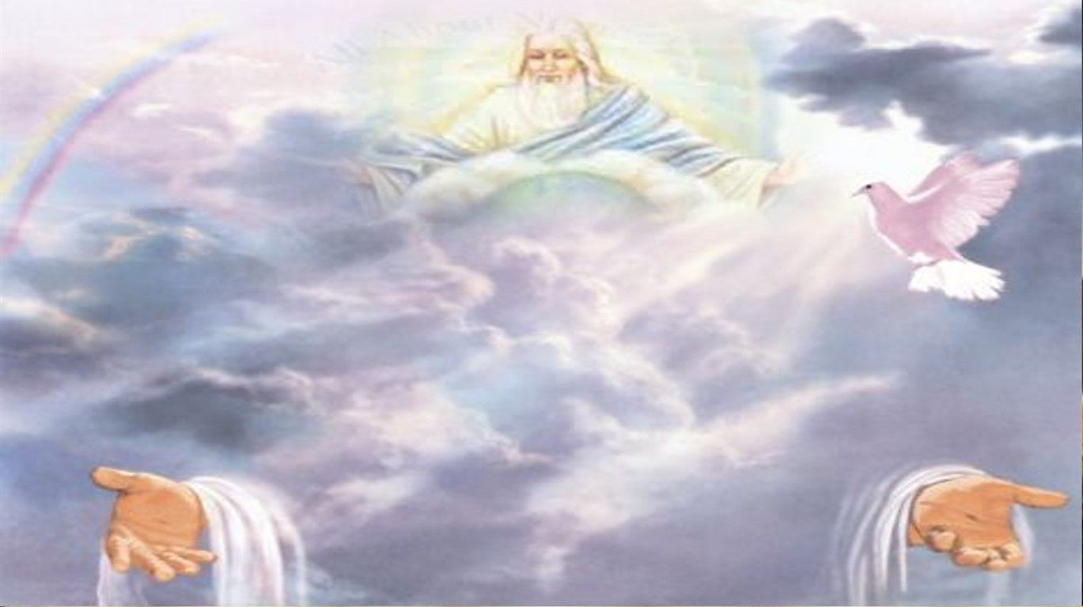
Preguntas para
la lectura
¿Por qué razón no deben temer los discípulos de Jesús, el “pequeño rebaño”?

Slide 22
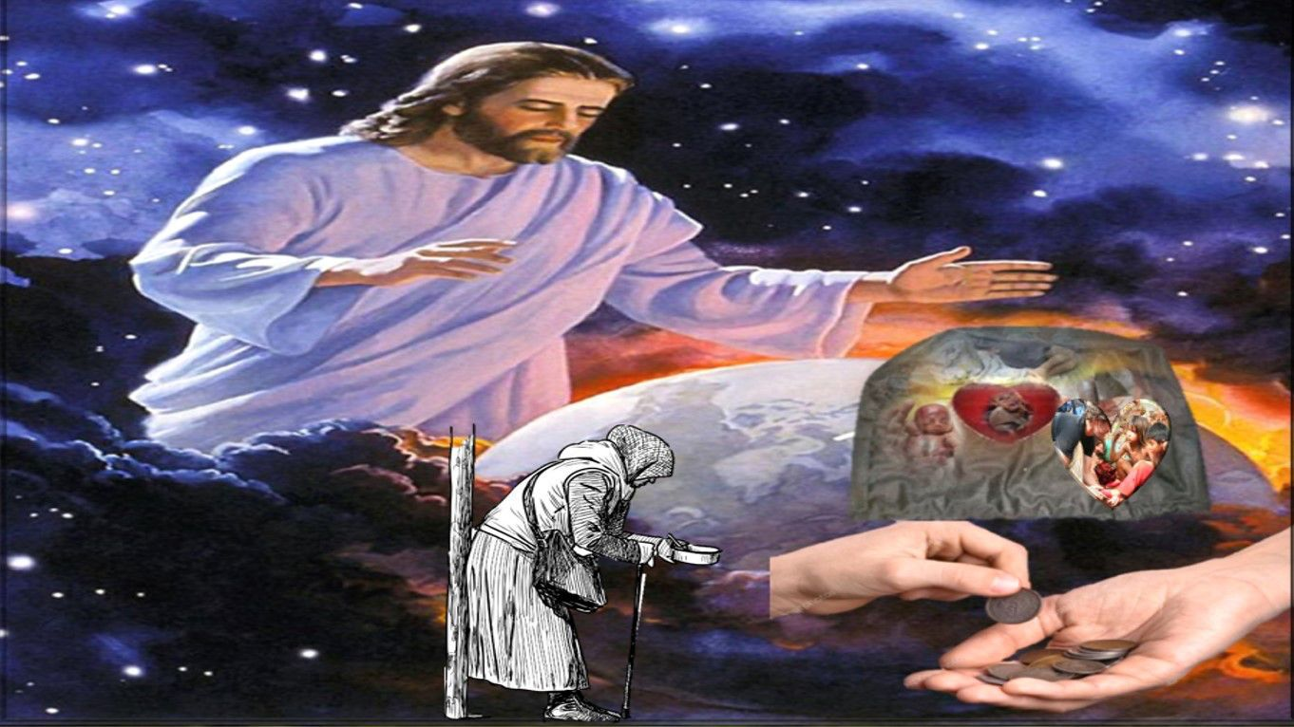
¿Qué deben hacer para poseer el Reino?

Slide 23
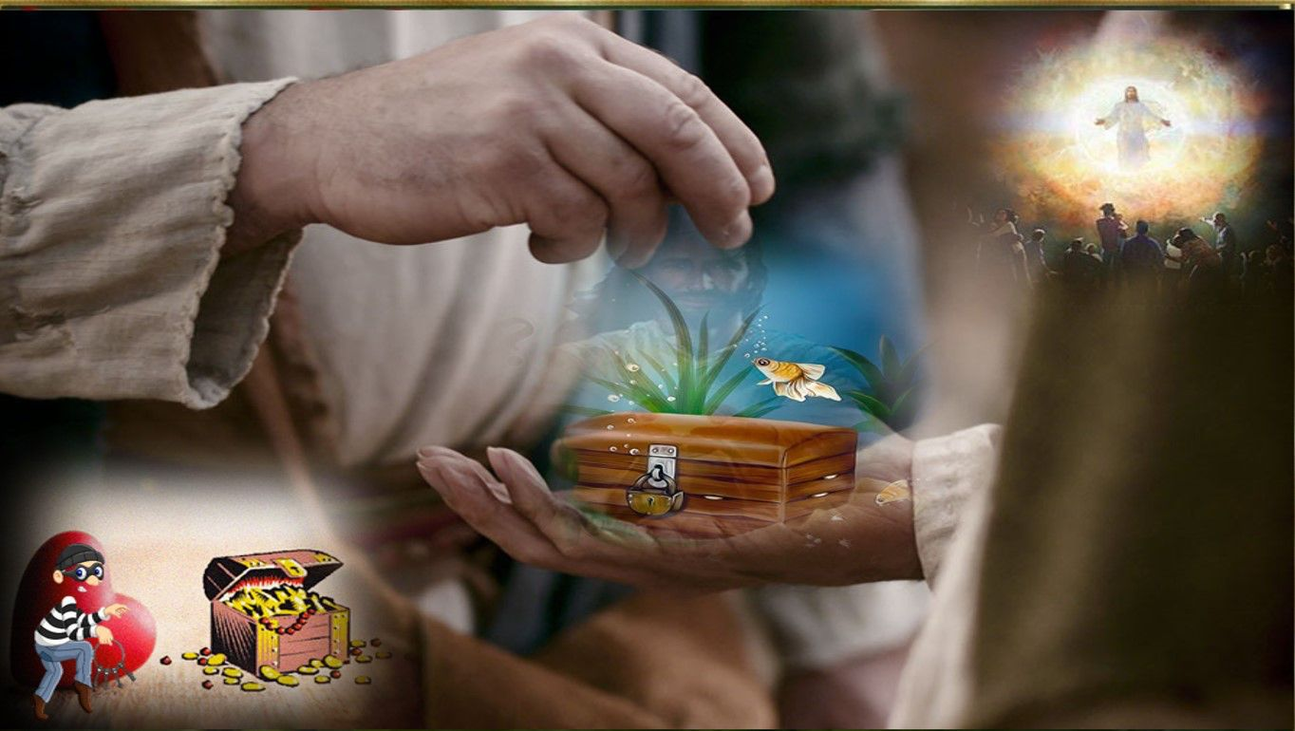
Las parábolas que propone Jesús en el relato, ¿a qué actitud invitan?
¿cuál es la razón de la vigilancia?

Slide 24
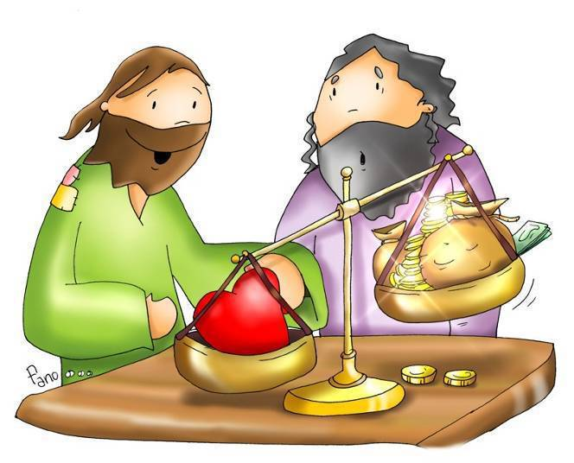
¿Qué quiere decir la expresión “a quien se le dio mucho,
se le
podrá
exigir
mucho..”?

Slide 25
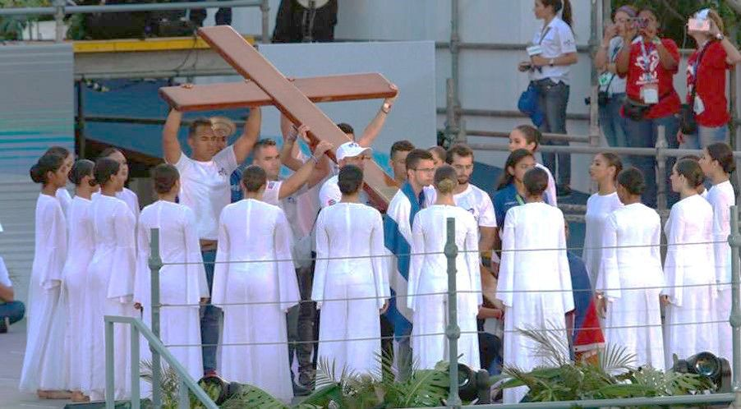
MEDITATIO
¿Qué ME dice el texto?
Motivación: El seguidor de Jesús es alguien consciente de que tiene que vivir no en función de lo material, sino en función de las cosas del Reino. Reflexionemos sobre el significado de este pasaje para nuestras vidas:

Slide 26
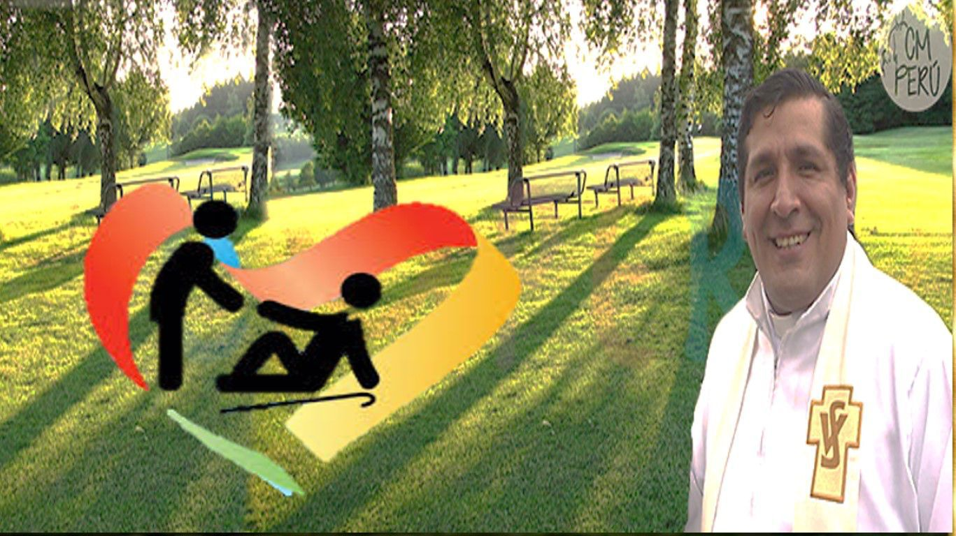
El Evangelio nos exhorta a juntar riquezas celestiales, a tener bolsas que no se gastan, siendo así, ¿qué estoy haciendo para hacerme rico ante Dios?

Slide 27
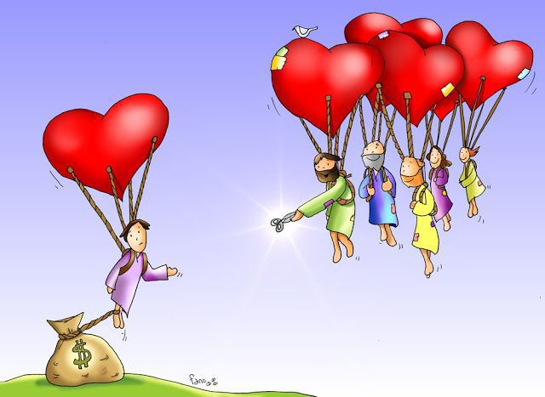
“…donde está tu tesoro…,
ahí está tu corazón…”,
¿dónde está mi corazón?,
¿cuáles son mis tesoros…, eso que da sentido a todo lo que soy y a todo lo que hago y busco?

Slide 28
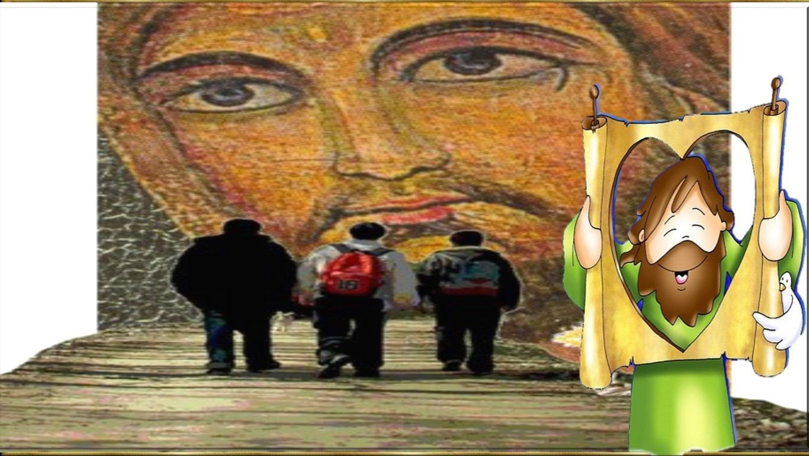
¿Qué quiere transmitir e inculcar la parábola del portero (Lc 12,35-38), donde nos exhorta a estar vigilantes y despiertos?

Slide 29
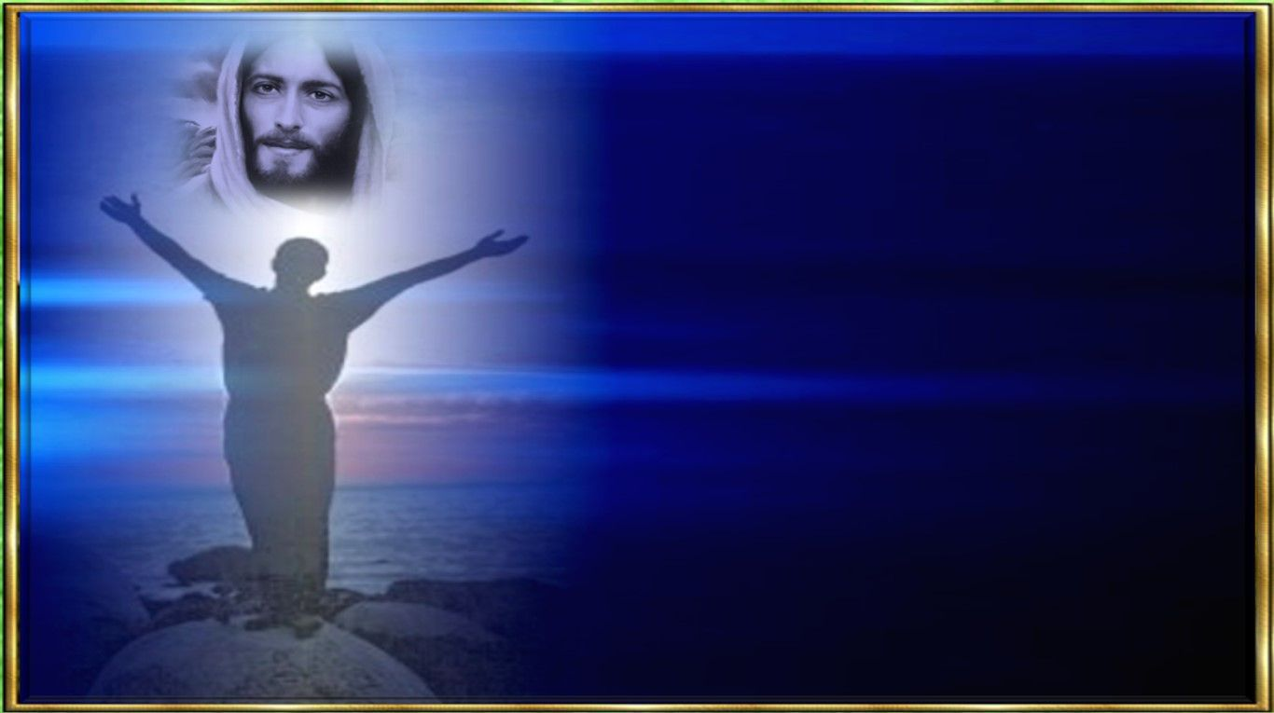
Es indudable que el Señor me ha dado mucho:¿qué me ha dado y me sigue dando a lo largo de mi vida?,
¿qué me puede estar exigiendo que yo entregue, que yo ofrezca…?

Slide 30
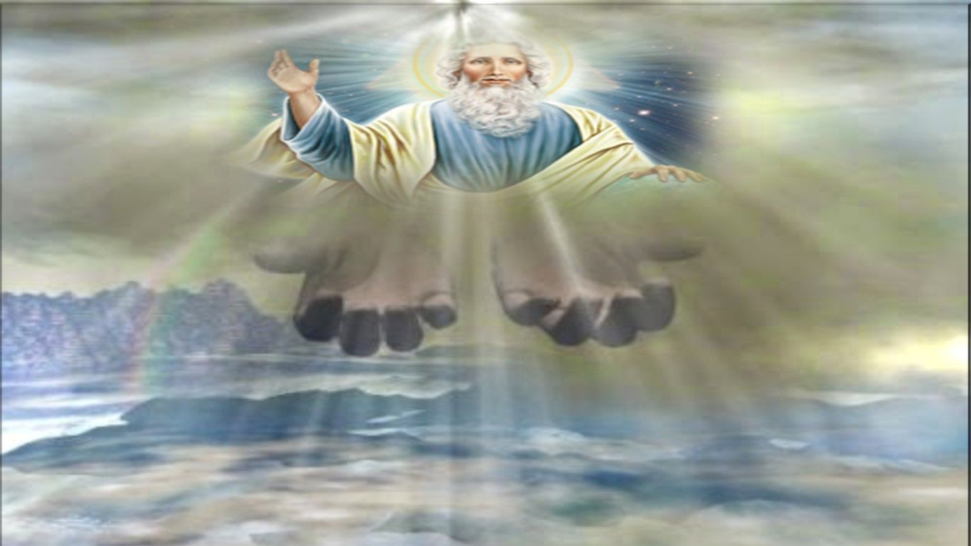
ORATIO
¿Qué le digo al Señor motivado por su Palabra?
Motivación: La exhortación a la vigilancia y a la responsabilidad del texto de hoy no puede hacernos caer en el miedo o en el agobio; al contrario, debe llevarnos a la serena certeza de que estamos en manos del Padre que nos regala el Reino.

Slide 31
Luego de un tiempo de oración personal, podemos compartir en voz alta nuestra oración, siempre dirigiéndonos a Dios mediante la alabanza, la acción de gracias o la súplica confiada.

Slide 32
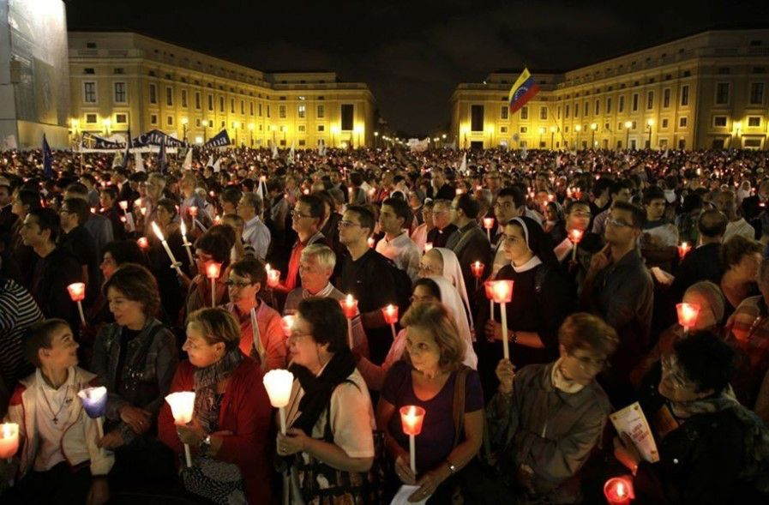
Salmo 32
Aclamen, justos, al Señor, que merece la alabanza de los buenos. Dichosa la nación cuyo Dios es el Señor, el pueblo que él se escogió como herencia.
Dichoso el pueblo que el Señor se escogió como herencia.

Slide 33
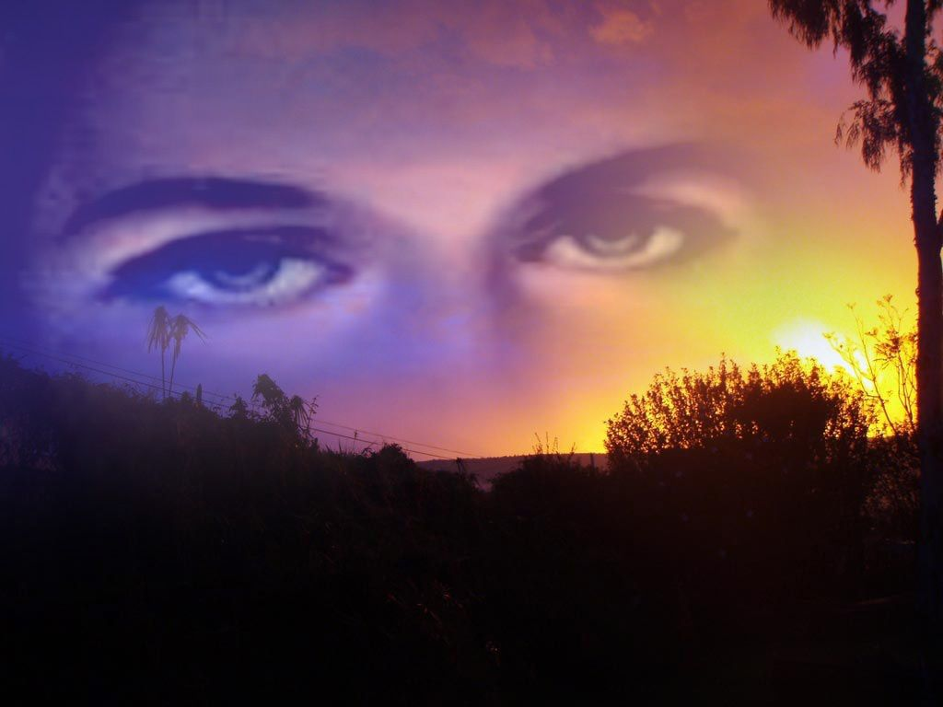
Los ojos del Señor están puestos en sus fieles, en los que esperan en su misericordia, para librar sus vidas de la muerte y reanimarlos en tiempo de hambre.
Dichoso el pueblo que el Señor se escogió como herencia.

Slide 34
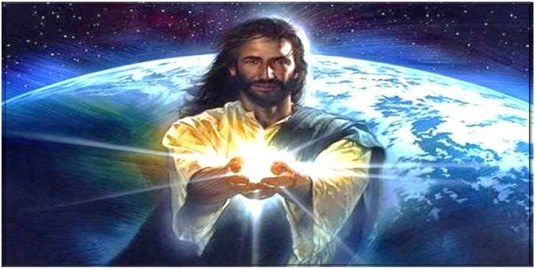
Nosotros aguardamos al Señor: él es nuestro auxilio y escudo; que tu misericordia, Señor, venga sobre nosotros, como lo esperamos de ti.
Dichoso el pueblo que el Señor se escogió como herencia.

Slide 35
CONTEMPLATIO
¿Qué me lleva a hacer el texto?
Motivación: Los discípulos de Jesús han recibido el Reino como herencia del Padre. San Vicente es consciente de esta gran responsabilidad. Así exhorta a los misioneros:
Hablo de su gloria y hablo de su reino, tomando así lo uno por lo otro, ya que se trata de lo mismo. La gloria de Dios está en el cielo; y su reino, en las almas. Tengamos, pues, ese continuo deseo de que se extienda el reino de Dios y ese anhelo de trabajar con todas nuestras fuerzas para que, después de haber procurado el reino de Dios en la tierra, vayamos a gozar de él en el cielo. Tengamos siempre esta lámpara encendida en nuestros corazones.
¡Ay, padres! ¡Qué felices somos de estar en una compañía que tiene como finalidad, no sólo hacernos dignos de que él reine en nosotros, sino también que sea amado y servido por todo el mundo y que todo el mundo se salve! (XI,435)

Slide 36
Compromiso:
Hacer el propósito firme para que Dios y su Reino sea siempre el “gran tesoro” de mi vida y de mi corazón.

Slide 37
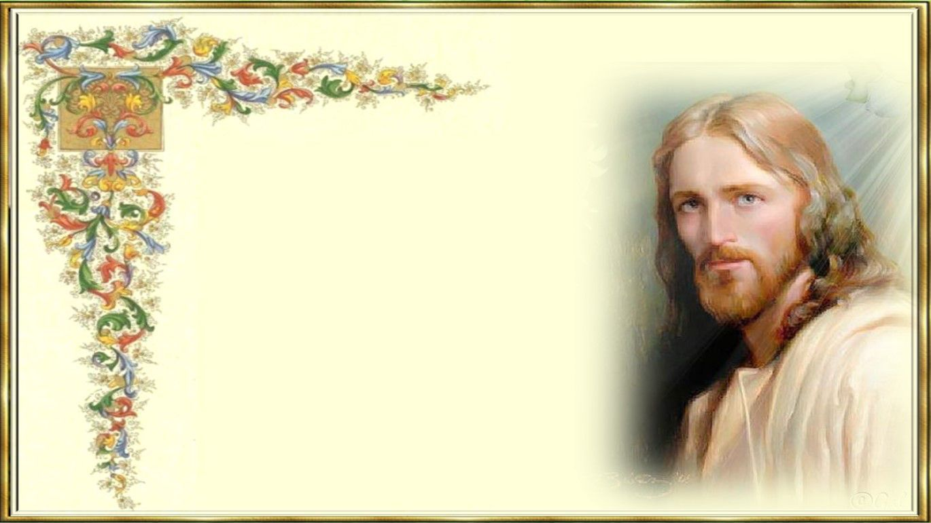
Oración final
Es justo bendecirte,
Padre nuestro del cielo,
porque Jesús nos mostró el camino de la felicidad verdadera,
el auténtico tesoro que solamente en ti podemos alcanzar.
No permitas, Señor, que prefiramos tener cosas a ser personas; pues, más que bienes, necesitamos razones para vivir, amar y compartir con los hermanos lo que tenemos, poco o mucho.

Slide 38
Enséñanos por tu Espíritu la sabiduría de la vida, y ayúdanos, Señor, a elegir alegremente ser pobres con Cristo, sin amontonar bienes perecederos que defraudan nuestro corazón. Así, cuando tú vengas, nos encontrarás con las manos ocupadas en la tarea de amarte a ti y a nuestros hermanos. Amén.

Slide 39
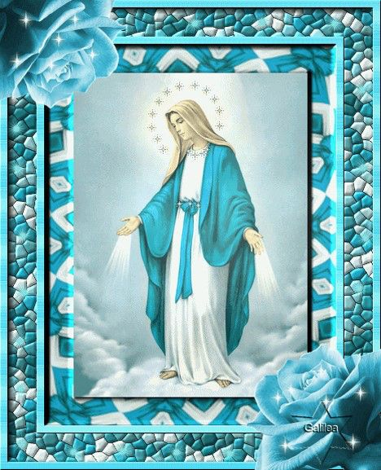
Texto de Lectio Divina: Padre César Chávez Alva (Chuno) C.ongregación de la Misión.
Power Point : Sor Pilar Caycho Vela - Hija de la Caridad de San Vicente de Paúl

